Slide 1
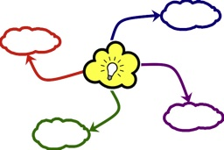
La carte mentale ou « mind map »

Slide 2
Qu’est ce qu’une mind map ?
Une mind map est une représentation non-linéaire qui permet d’organiser ses idées de façon intuitive autour d’un noyau central.
L’intérêt de la mind map est de pouvoir transformer une longue liste de tâches monotones en une représentation graphique colorée et attractive, plus facilement mémorisable et proposant une organisation claire des ses idées.
Le concept reprend la façon dont le cerveau fonctionne, raison pour laquelle il est très intuitif.

Slide 3
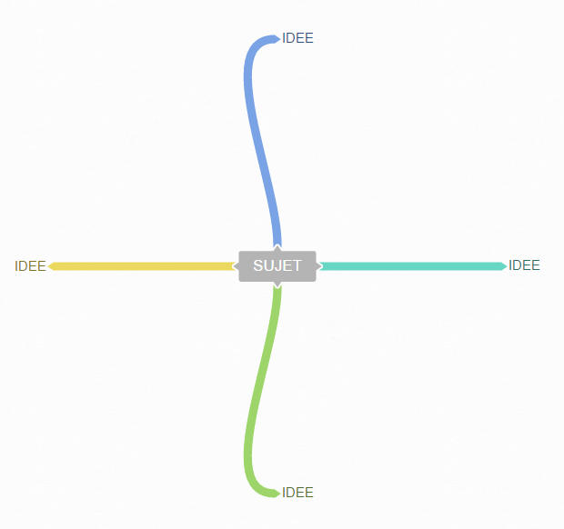
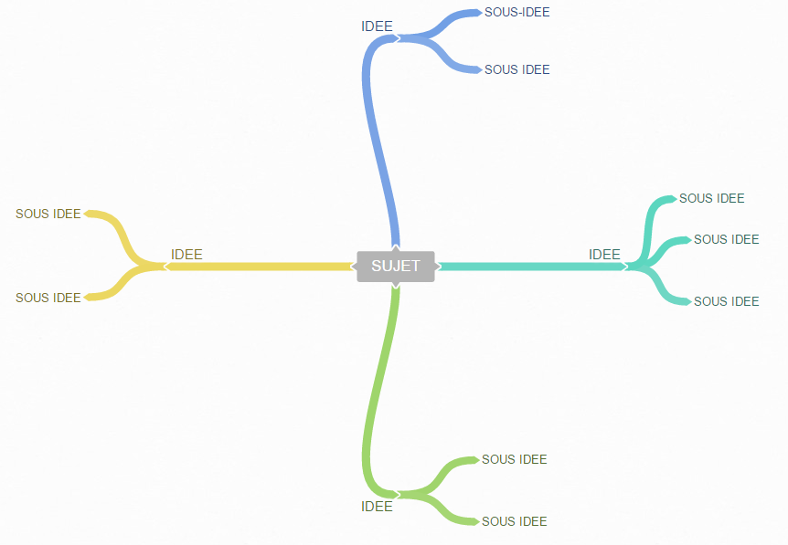

Articulation d’une carte mentale

Slide 4
Carte mentale sur ordinateur
Informations sont plus lisibles, et leur saisie est illimitée.
Modifier n'importe quelle partie de la Mind Map sans devoir la recréer en entier comme lorsqu’on le fait à la main.
Insérer librement images clipart, images numériques, son, séquences ou encore des vidéos.
Couleurs différentes à certains mots ou à certaines branches pour souligner telle ou telle association.

Slide 5
Carte mentale au service de l’enseignement
Elle peut aider les étudiants à organiser leurs idées et à obtenir une meilleure compréhension des concepts en jeu.
Elle autorise une organisation plus libre et non linéaire de l'information, convient souvent mieux aux personnes préférant une approche visuelle des données.
Le mind mapping est aussi reconnu utile pour les apprenants présentant des troubles d'apprentissage, tels syndrome d'Asperger ou dyslexie.
AFPA - NR

Slide 6


